Slide 1
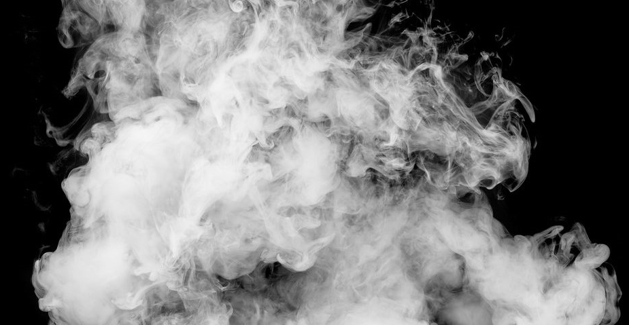


Slide 2


Slide 3
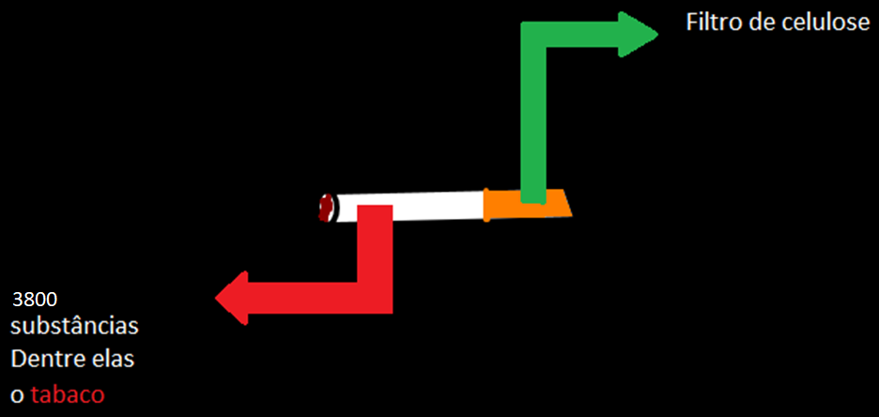
Composição do cigarro:
O cigarro se baseia em apenas três partes, são elas:
Conteúdo (3800 substâncias, dentre elas o tabaco);
Maço (papel ou palha que envolve as substâncias do cigarro);
Filtro (o cigarro possui um filtro de acetato de celulose para que o usuário não tenha contato direto com as substâncias).

Slide 4
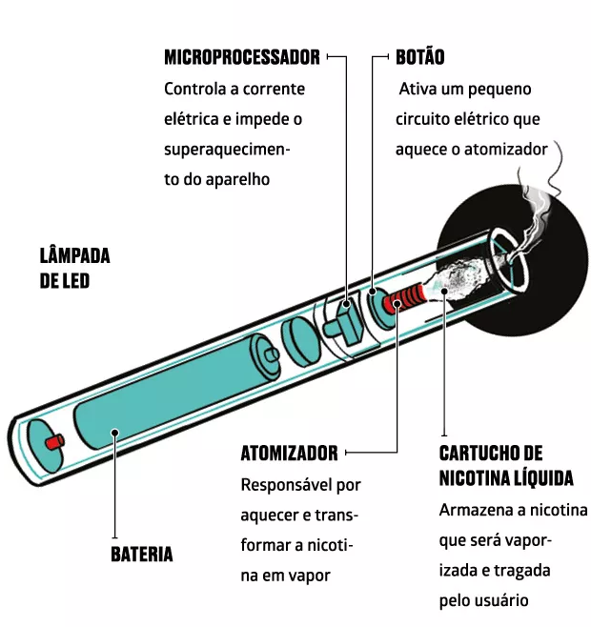
Composição do cigarro eletrônico:
O cigarro eletrônico é bem mais complexo do que um cigarro comum, e se baseia em cinco partes, são elas:
Microprocessador (responsável por gerenciar a dose de energia, para evitar super aquecimento);
Atomizador (responsável por esquentar as moléculas de nicotina);
Bateria (energiza o sistema);
Botão (ao ser apertado libera o funcionamento do sistema);
Cartucho de nicotina (será aquecido e transformado em vapor para ser aspirado).

Slide 5

Legalização:
Os cigarros comuns são considerados drogas lícitas, ou seja, a venda é autorizada legalmente no Brasil, mas a venda não é autorizada para menores de 18 anos.
Os cigarros eletrônicos não possuem sua venda autorizada, ou seja, assim como a maconha, craque, cocaína, ele é uma droga ilícita.

Slide 6
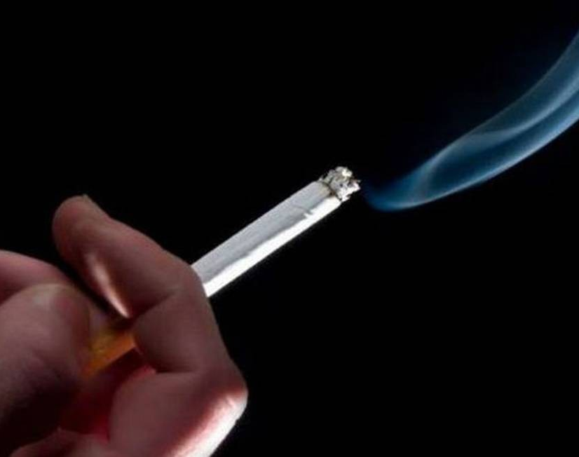
Funcionamento de um cigarro:
O cigarro é aceso, as substâncias são queimadas e transformadas em fumaça e passada por um filtro de acetato de celulose, e 1/3 dela é tragada e passada para o organismo.

Slide 7
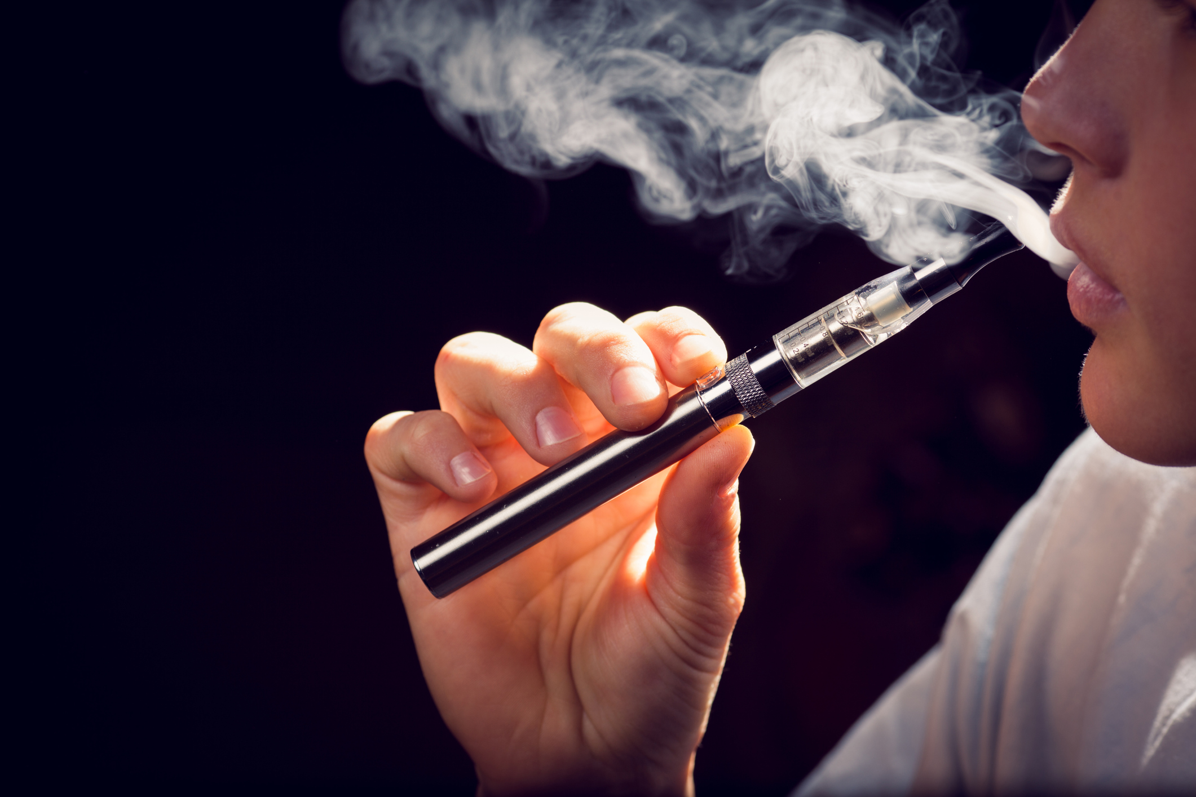
Funcionamento cigarro eletrônico:
Quando o botão é apertado a energia da bateria é liberada ao microprocessador que gerencia a temperatura do atomizador, que esquenta as moléculas de nicotina, transformando-as em vapor, que é tragado pelo usuário.

Slide 8
Problemas sociais
O cigarro causa muitos problemas sociais, por exemplo, o cigarro causa mau-hálito, um fator que exila muitas pessoas.

Slide 9
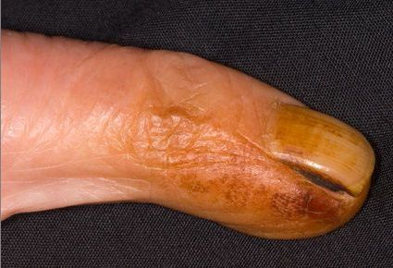
Dedos amarelos:
Os dedos usados para segurar o cigarro acabam ficando manchados devido a fumaça da nicotina o que algumas vezes é motivo de exilio social.

Slide 10
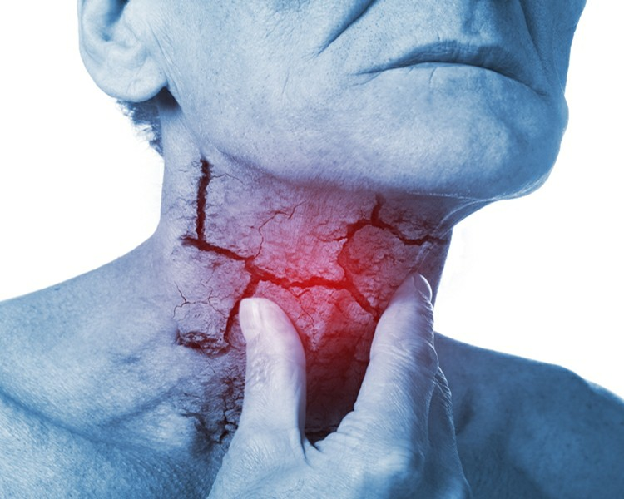
Voz rouca:
Devido ao método de uso dos cigarros (aspiração de fumaça), a caixa vocal/laringe acaba sendo danificada, ocasionando em uma voz de tom muito grave e rouco.

Slide 11
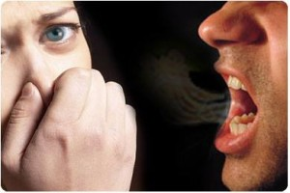
Mau-hálito:
O uso de cigarros geralmente ocasiona em mau-hálito devido ao fato do cigarro possuir o tabaco como substância que acaba ocasionando em mau-hálito.

Slide 12
Riscos:
O cigarro comum apresenta muitos danos a diversos sistemas do corpo, devido ao fato de possuir diversos compostos além da nicotina, causando danos a muito mais sistemas, mas em compensação a esse fato, o cigarro eletrônico possui 100 vezes mais nicotina, causando mais danos narcóticos.

Slide 13
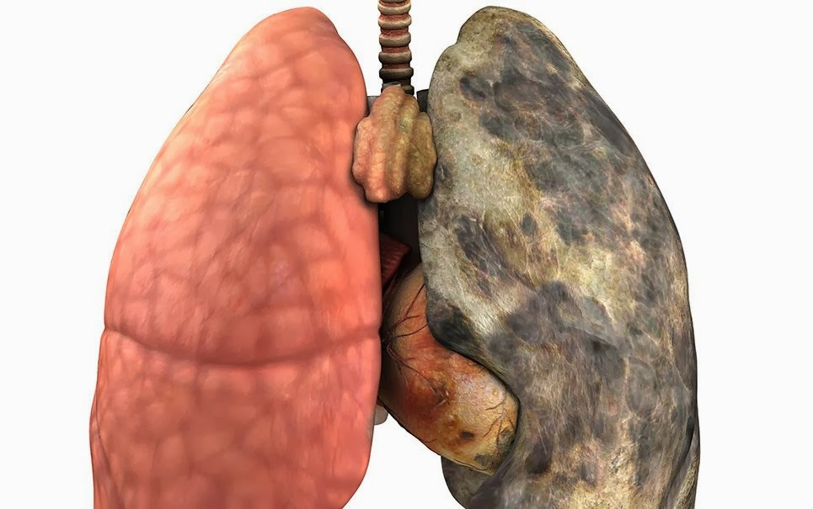
Sistema respiratório:
Ambos os cigarros causam dano ao sistema respiratório devido ao método de consumo da droga, a aspiração da fumaça.
Algumas das doenças causadas são:
Bronquite (diminuição dos tubos dos brônquios);
Laringite (inchaço na região da laringe/caixa torácica);
Enfisema pulmonar (inchaço nos alvéolos).

Slide 14
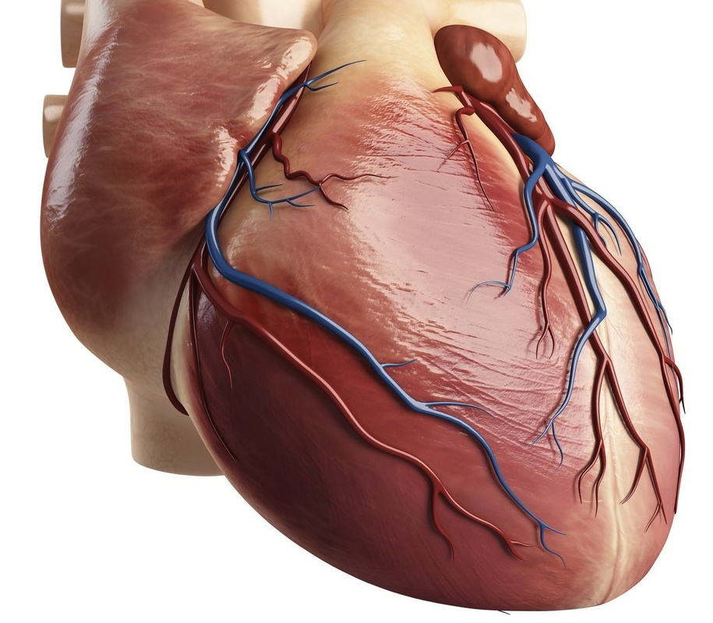
Problemas cardiovasculares:
O cigarro comum, devido a sua grande quantidade de toxinas causa problemas no sistema cardiovascular.
Alguns problemas cardiovasculares causados pelo cigarro são:
Infarto (disfunção do coração)
AVC (inchaço cardiovascular no cérebro)

Slide 15
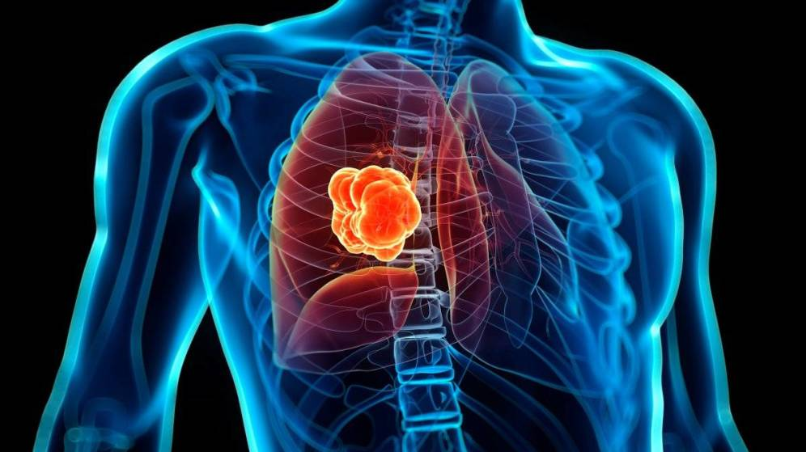
Cânceres:
O cigarro pode causar diversos cânceres no corpo.
Alguns deles são:
Câncer de fígado.
Câncer de rim.
Câncer de bexiga.
Câncer de boca.
Câncer de faringe.

Slide 16
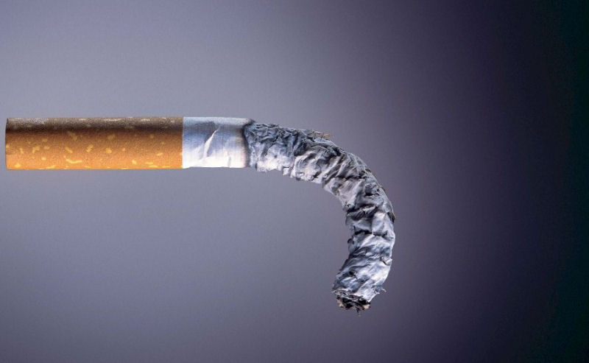
Impotência sexual:
O cigarro aumenta as chances de impotência sexual, no caso dos homens a possibilidade de brochar, e antecipa a menopausa no caso das mulheres.

Slide 17

Então se liga na dica do Kakashi!

